Slide 1


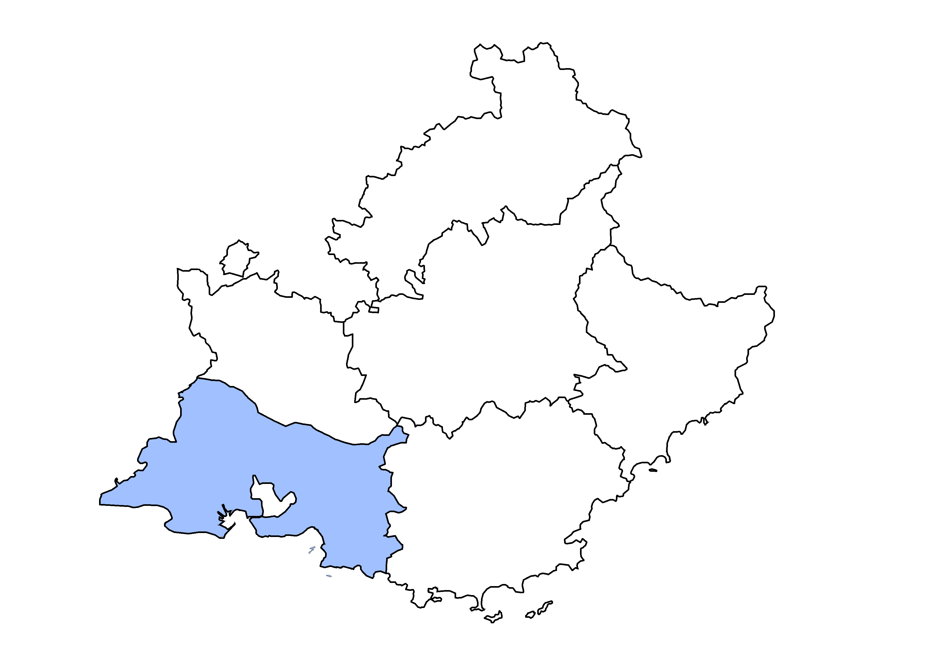

Les éclairages conjoncturels départementaux
La situation conjoncturelle
en 2018
dans les Bouches-du-Rhône
Crédit photo : ©Shutterstock
Services études, statistiques, évaluation

Slide 2

L’emploi salarié continue de progresser à un rythme soutenu dans les Bouches-du-Rhône en 2018
En 2018 :
+1,0 %
+0,7 %
+0,6 %

Slide 3
Une croissance surtout portée par les emplois hors intérim
En 2018 :
+1 260
intérimaires
+ 7020 emplois hors intérim

Slide 4
En 2018, en tenant compte de l’intérim, les besoins de main d’œuvre augmentent dans tous les secteurs d’activité

Slide 5
En 2018, en tenant compte de l’intérim, les besoins de main d’œuvre augmentent dans tous les secteurs d’activité

Slide 6
Accélération des besoins de main d’œuvre dans l’industrie, ralentissement dans le tertiaire et la construction

Slide 7
La baisse du nombre de bénéficiaires de contrat aidé s’atténue
6 300

Slide 8
Timide hausse de l’apprentissage

Slide 9
Sur un an, le taux de chômage recule légèrement (-0,2 point, comme en région)
10,6 %
10,2 %
8,5 %

Slide 10
Fin 2018, un taux de chômage qui reste supérieur à la plupart des départements comparables

Slide 11
La demande d’emploi n’augmente plus en rythme annuel

Slide 12
Chez les 25-49 ans, elle se replie pour la 1ère fois en dix ans

Slide 13
La demande d’emploi poursuit sa baisse chez les inscrits depuis moins d’1 an et son ralentissement chez les 1 an ou plus

Slide 14
Pour en savoir plus
Retrouvez tous nos indicateurs dans le Tableau de bord des indicateurs clés
en téléchargement sur le site de la Direccte Provence-Alpes-Côte d’Azur :
http://paca.direccte.gouv.fr/Les-indicateurs-cles-de-la-Direccte-Paca

